Slide 1
Информационное обеспечение современной геофизической основы ГК-1000/3

Slide 2
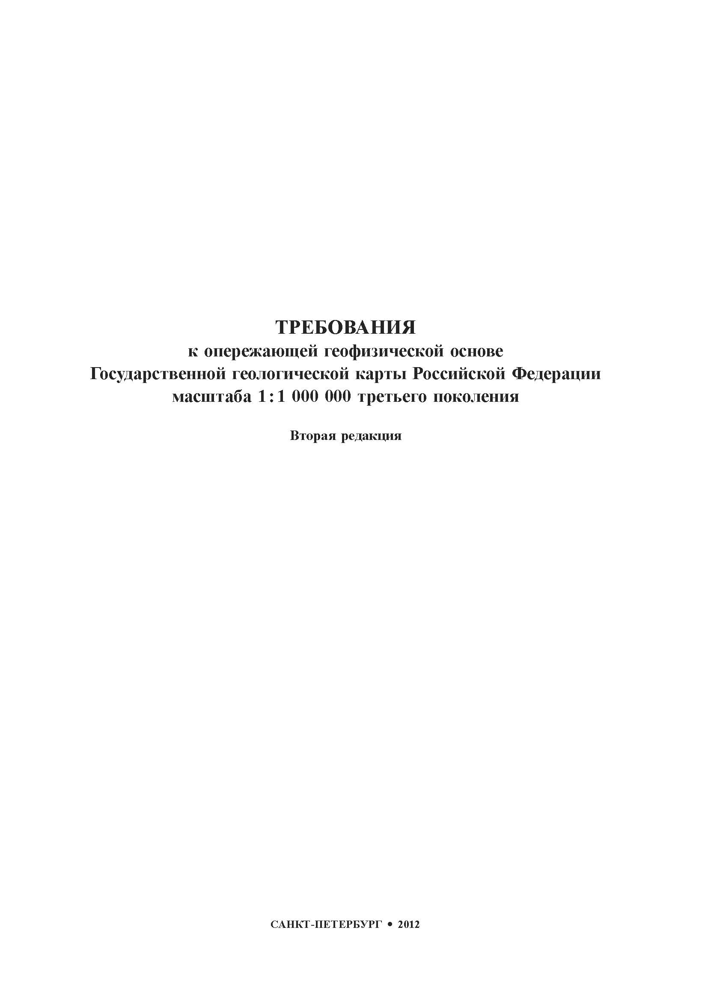
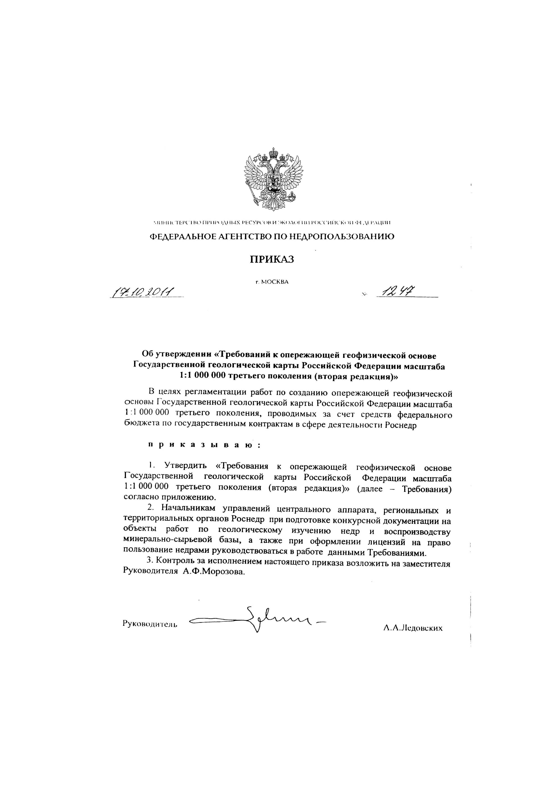

Slide 3
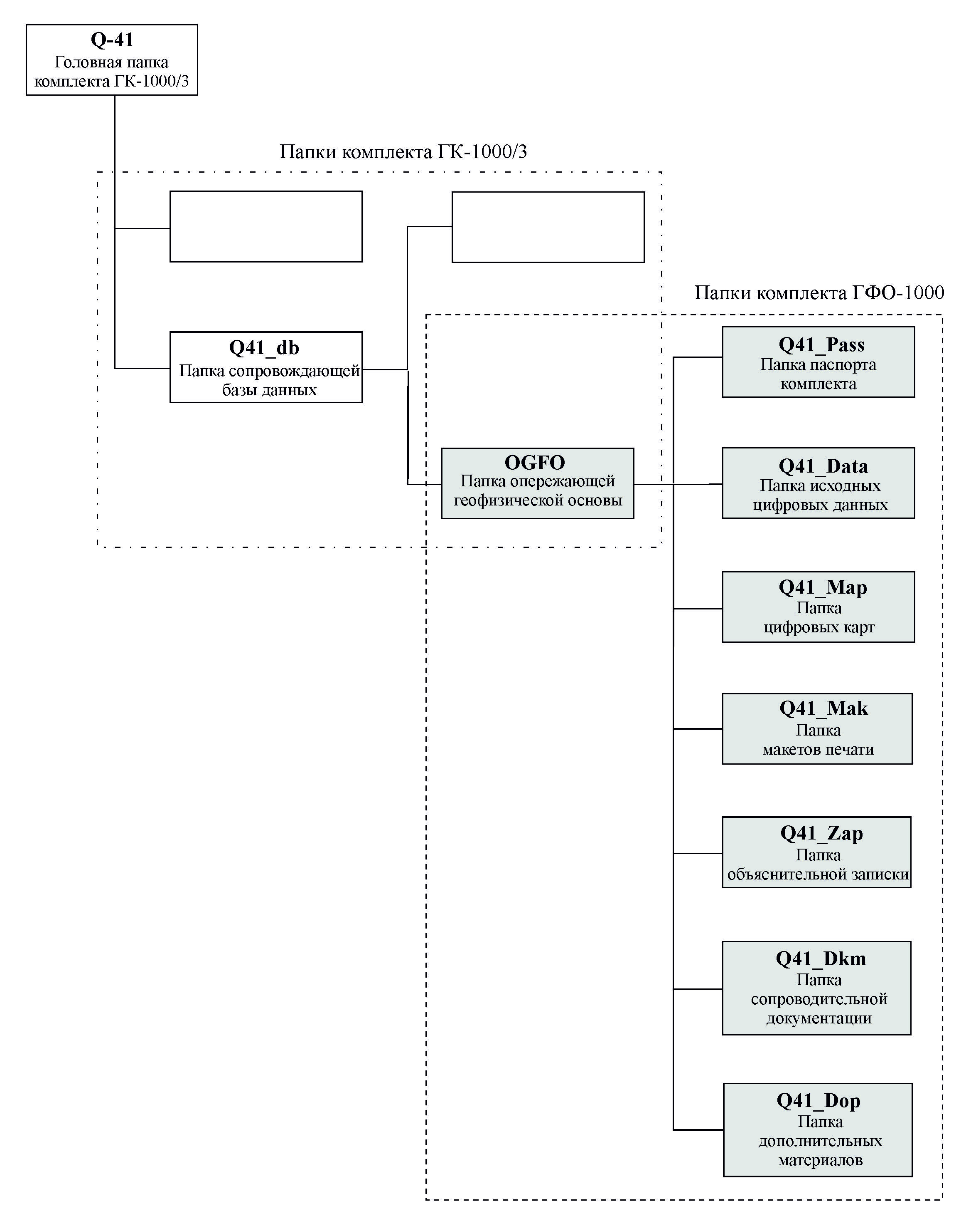
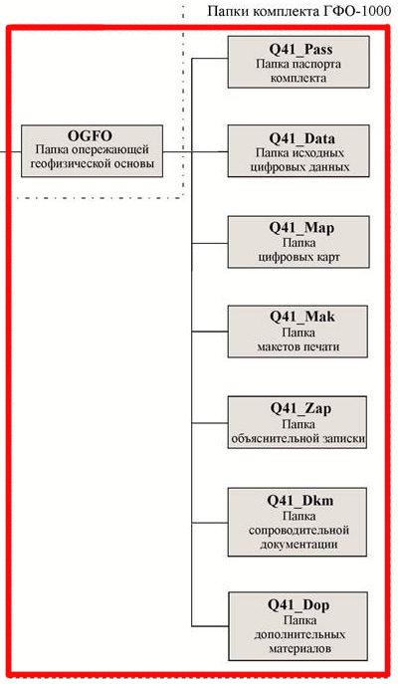
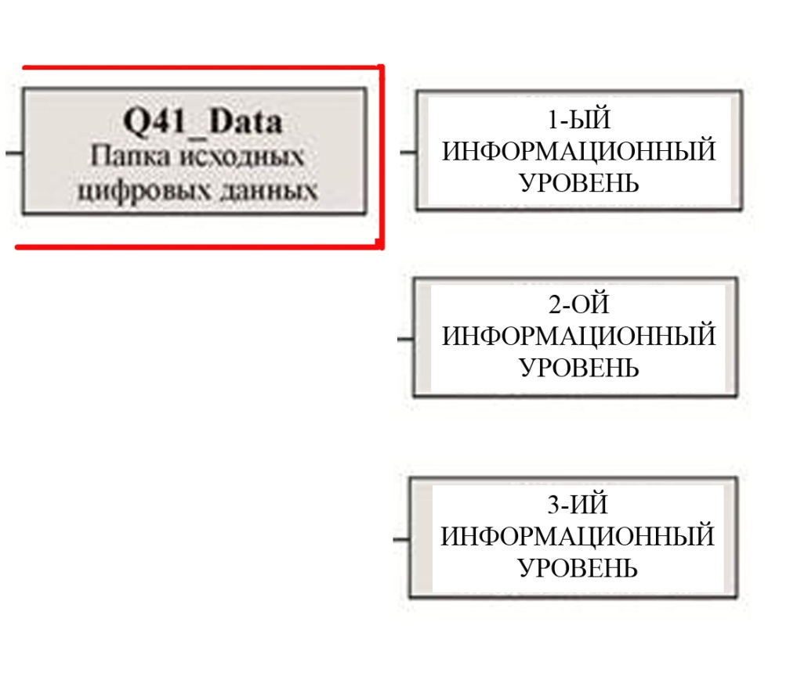
Структура представляемого на диске комплекта цифровых материалов ГФО-1000

Slide 4
1-ый информационный уровень
Исходные данные геофизических полей (сканированные и оцифрованные карты графиков и/или изолиний, материалы современных съемок) в виде маршрутных данных в форматах DAT (XYZ) в ASCII коде или матриц (GRD)
4.4.1. Исходными данными для создания цифровой модели аномального магнитного поля суши являются:
• изданные и подготовленные к изданию листы карт графиков масштаба 1 : 200 000 из комплекта Карты аномального магнитного поля СССР, представленные в цифровом или аналоговом виде;
• сводные карты масштаба 1 : 200 000–1 : 1 000 000, составленные с использованием материалов крупномасштабных аэромагнитных съемок;
• материалы современных съемок масштаба 1 : 100 000–1 : 200 000, представленные в цифровом или аналоговом виде.
Примечание. Использование цифровых и аналоговых материалов аэромагнитных съемок масштаба 1 : 50 000 (1 : 25 000) предусматривают при планировании работ и обосновывают в проектно-сметной документации.
4.6.1. Исходными данными для создания цифровой модели радиометрических полей являются:
• материалы аэрогаммаспектрометрических съемок геологического или экологического назначения масштабов 1 : 100 000–1 : 1 000 000;
• сводные аэрогаммаспектрометрические карты масштаба 1 : 200 000–1 : 1 000 000, составленные с использованием материалов крупномасштабных съемок.
Примечание. Использование цифровых и аналоговых материалов аэрогаммаспектрометрических съемок масштаба 1 : 50 000 (1 : 25 000) предусматривают при планировании работ и обосновывают в проектно-сметной документации.

Slide 5
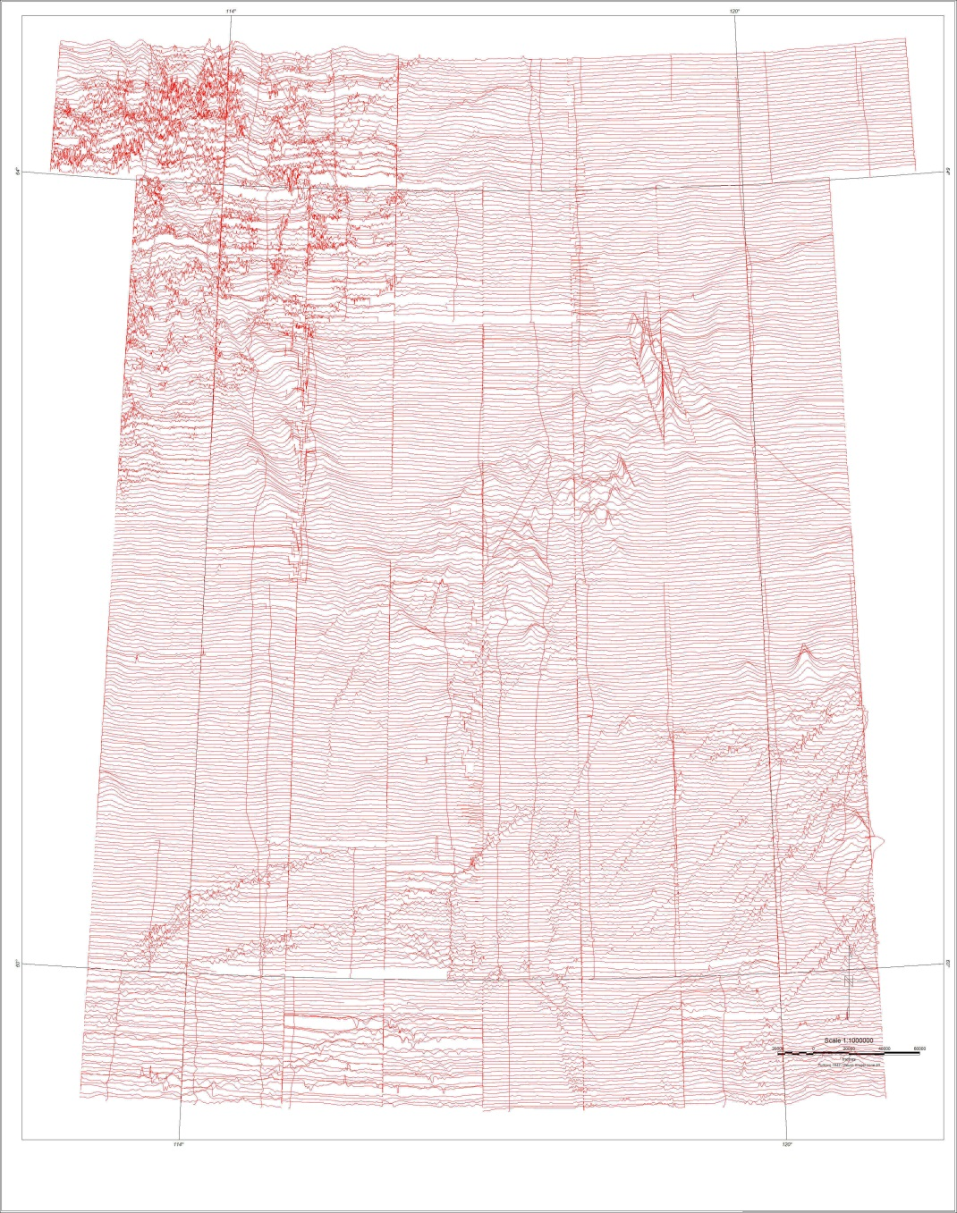
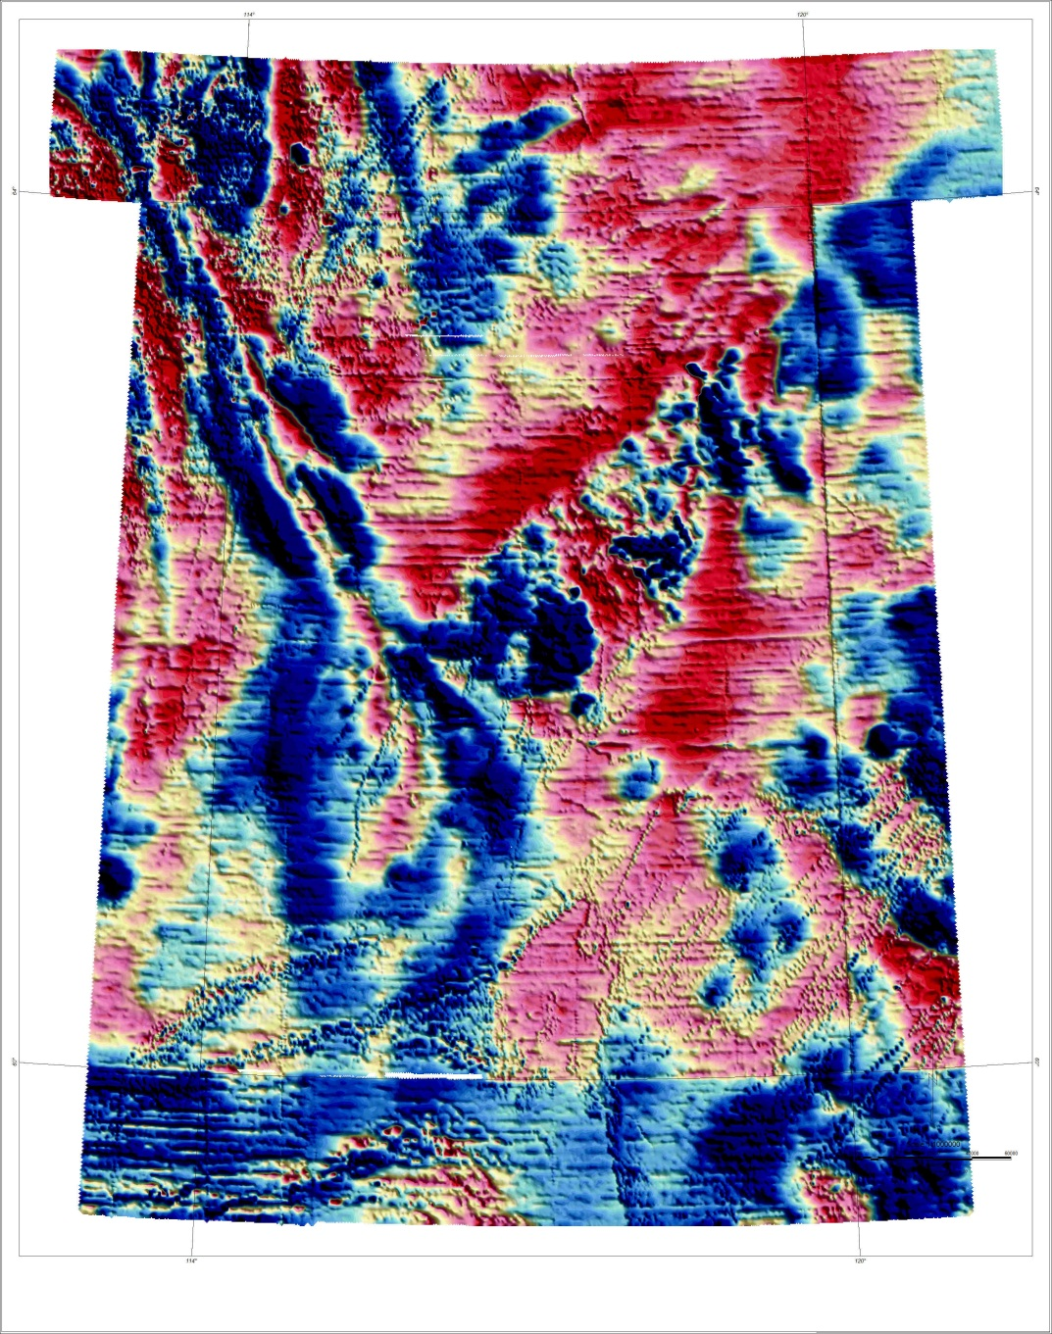
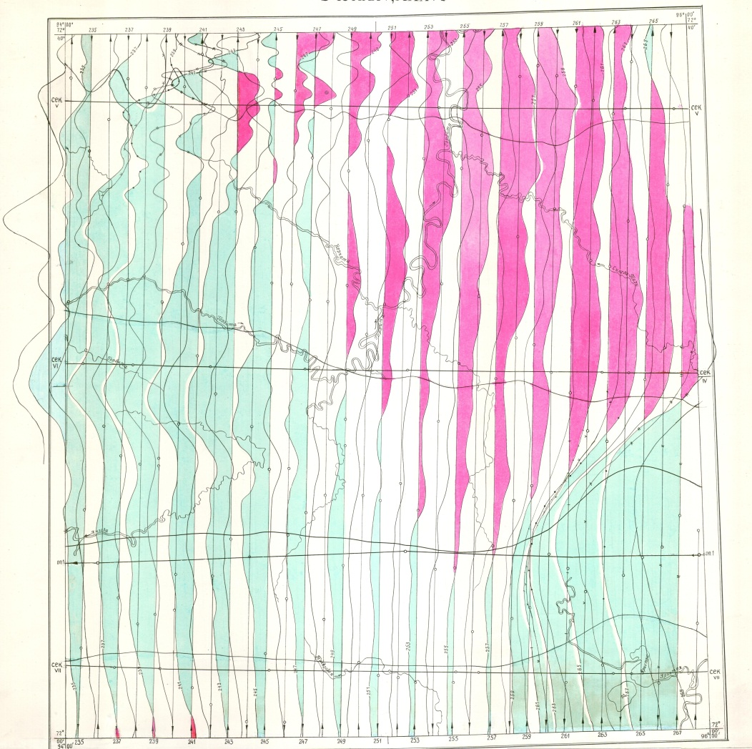
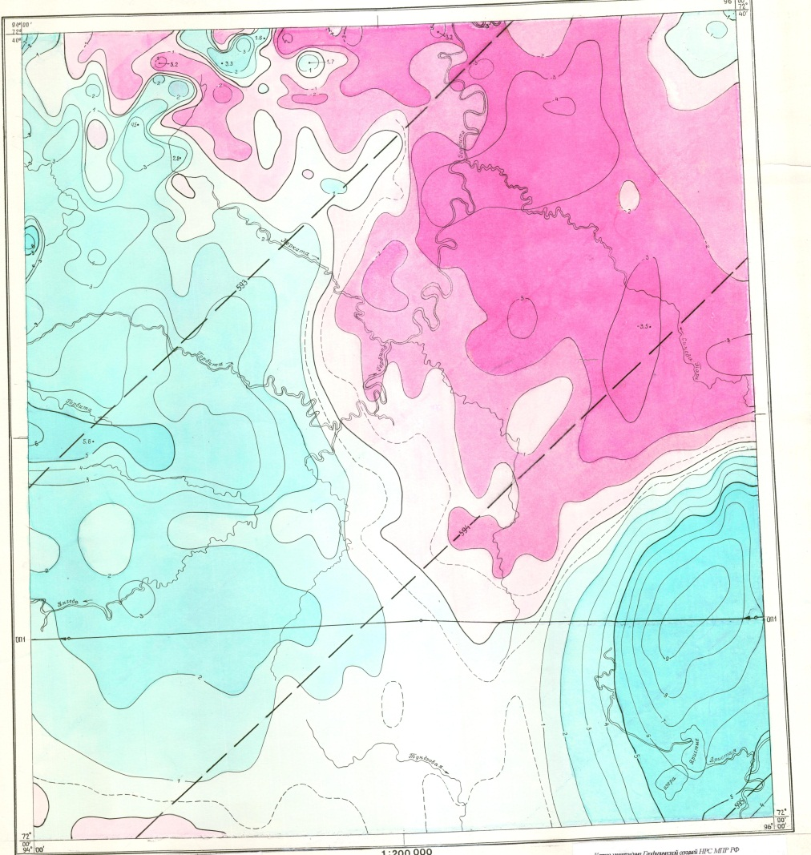
Изданные и подготовленные к изданию листы карт графиков масштаба 1 : 200 000 из комплекта Карты аномального магнитного поля СССР, представленные в цифровом или аналоговом виде

Slide 6
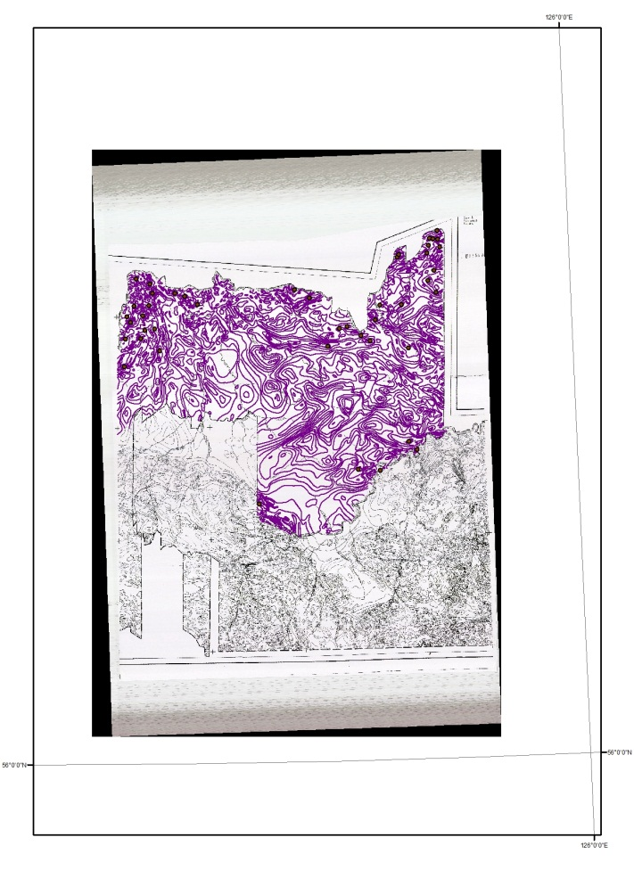
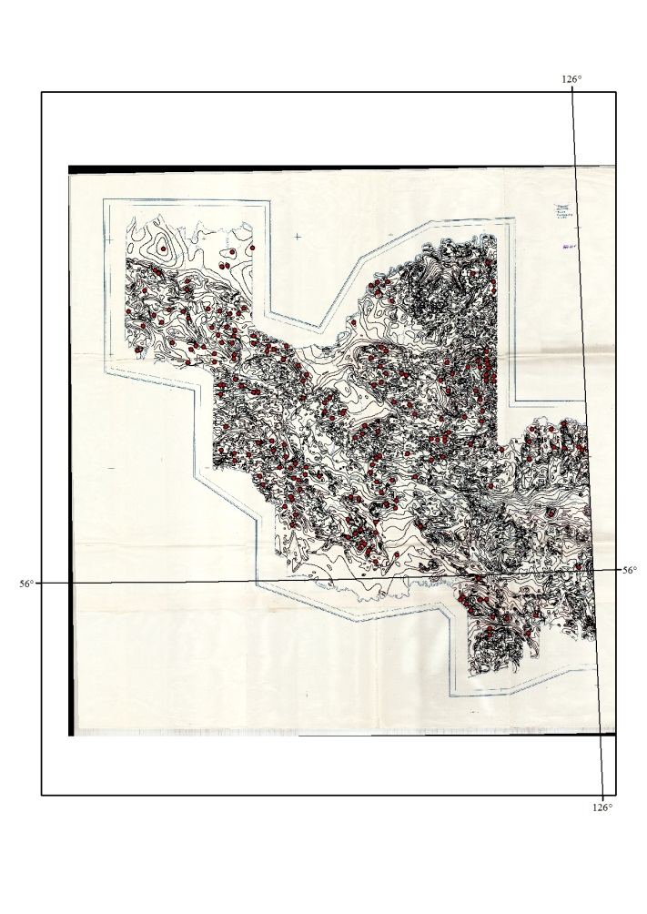
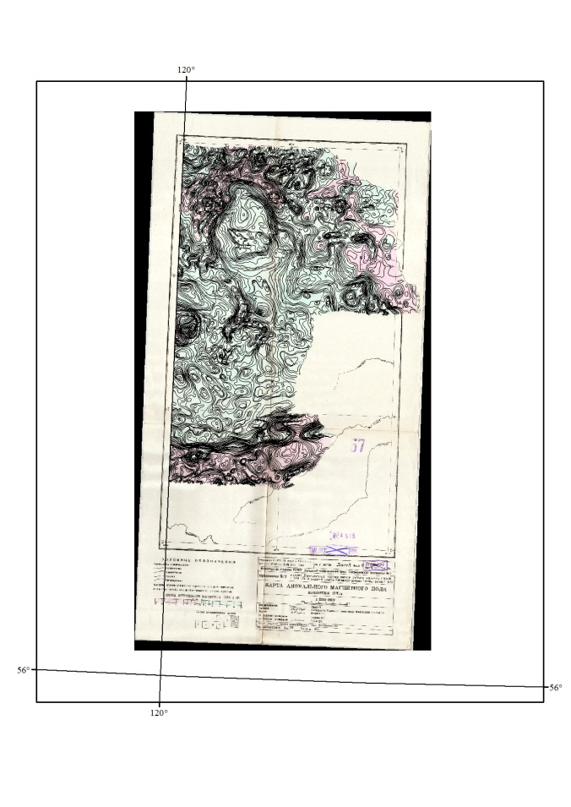
Сводные карты масштаба 1 : 200 000–1 : 1 000 000, составленные с использованием материалов крупномасштабных аэромагнитных съемок
Масштаб 1: 200 000
Масштаб 1: 200 000
Масштаб 1: 200 000
Отсканированные, привязанные растры карт
Шейп-файлы оцифрованных изолиний или графиков
Точечные значения оцифрованных карт изолиний или графиков

Slide 7
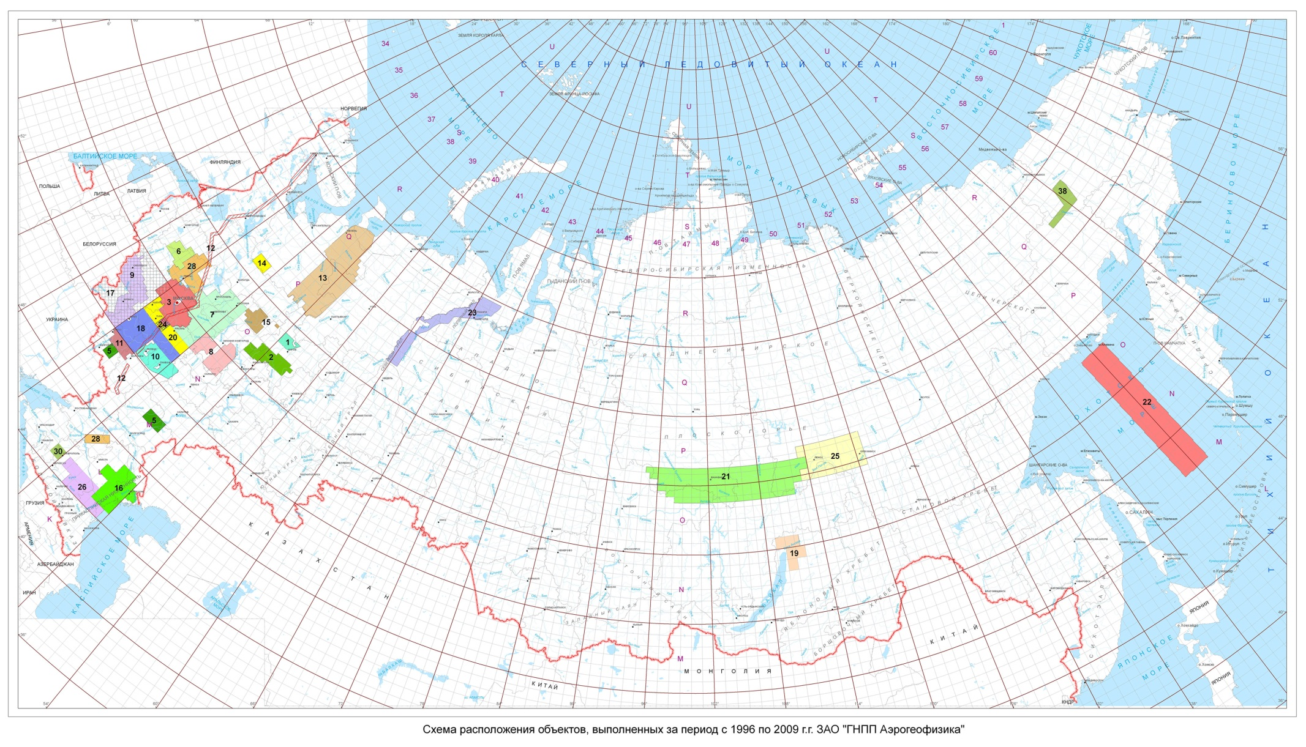
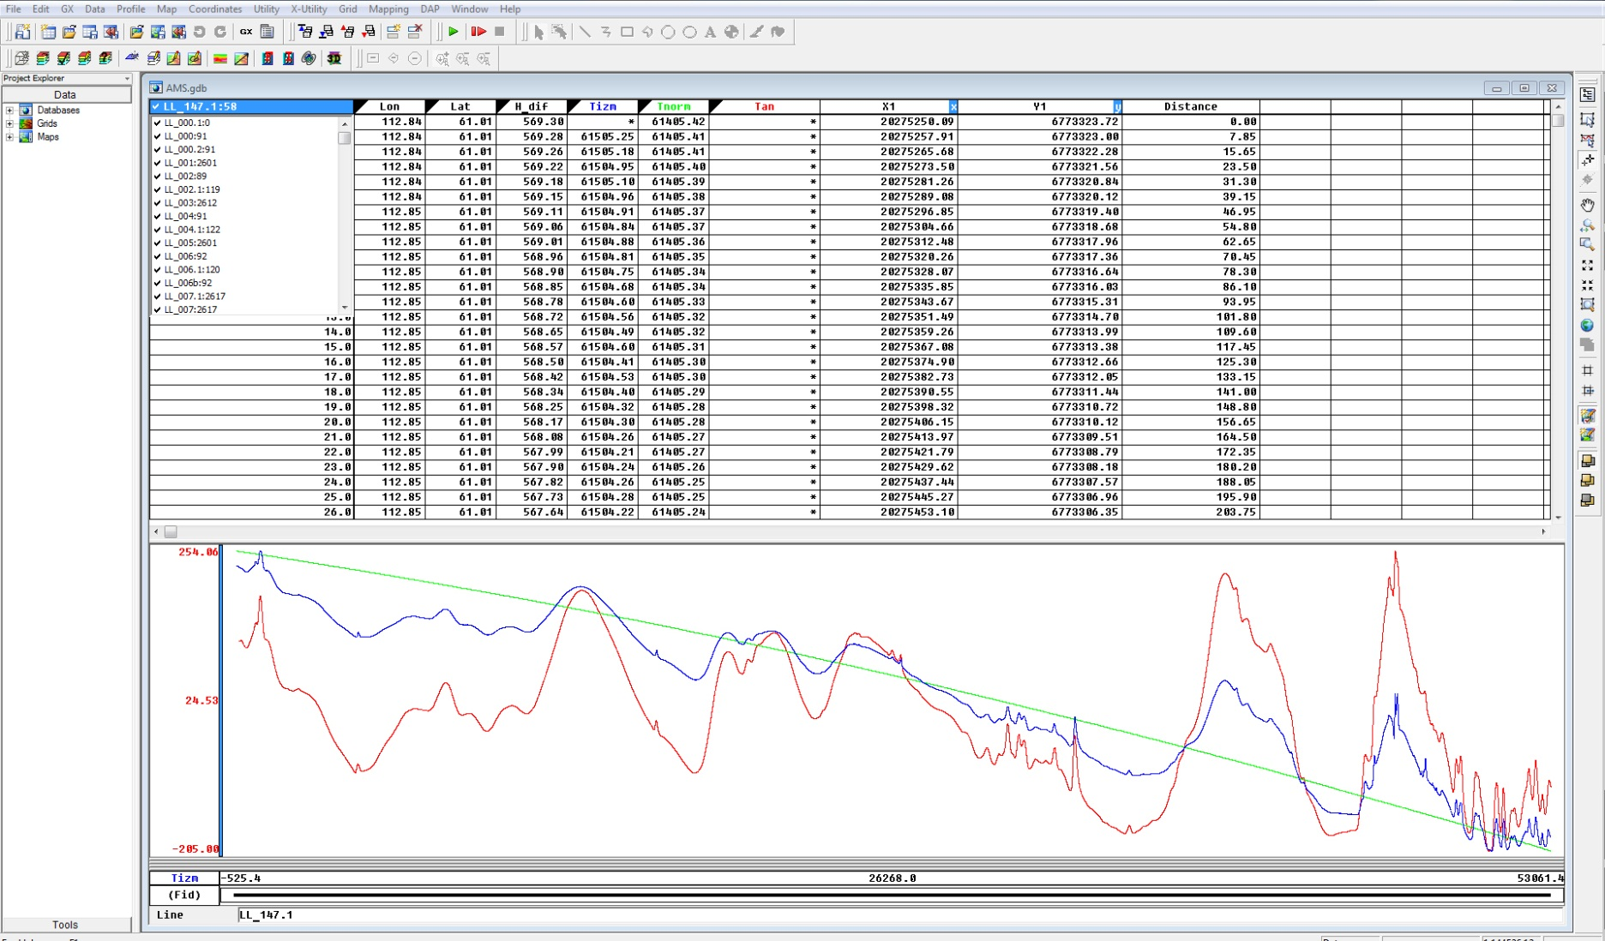
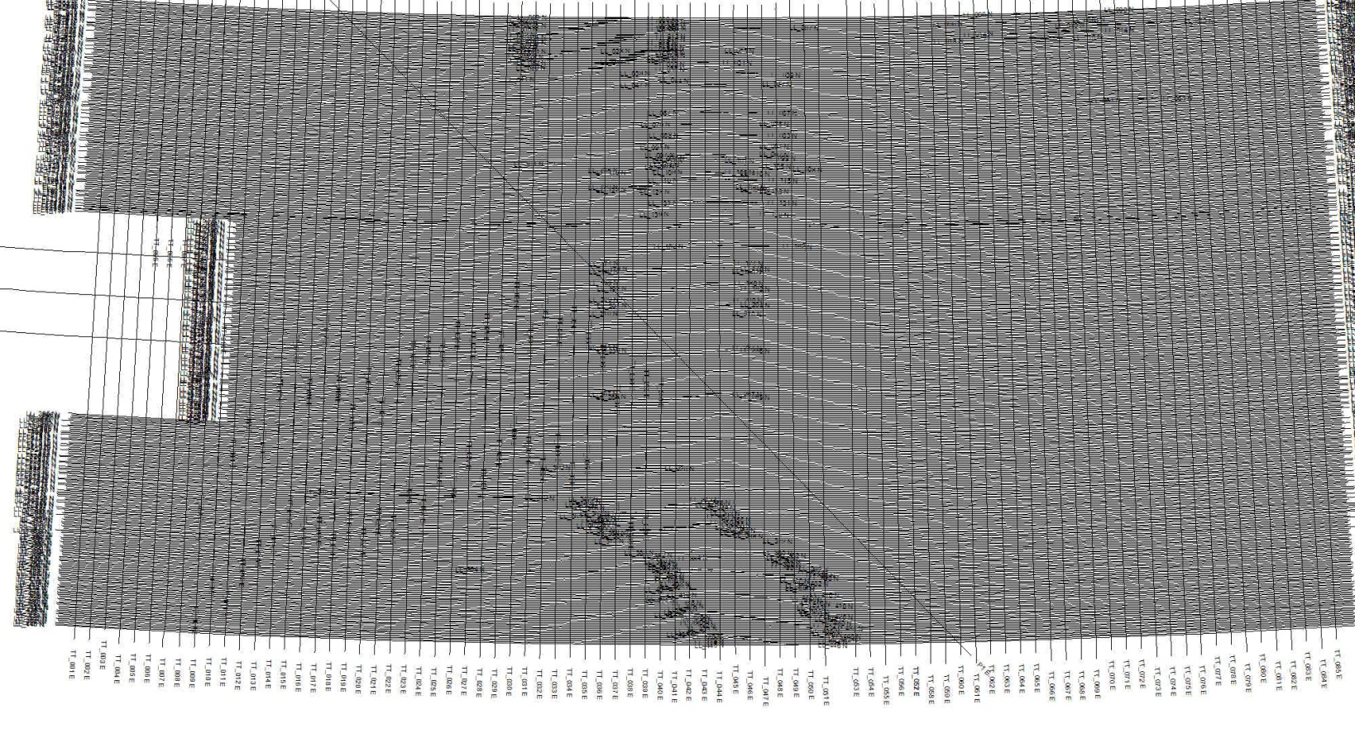
Материалы современных съемок масштаба 1 : 100 000–1 : 200 000, представленные в цифровом или аналоговом виде
Oasis Montaj, Geosoft 7.5
Маршрутные базы данных (*.xyz, *.dat, *.gdb, *.dbf)

Slide 8
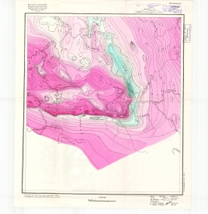
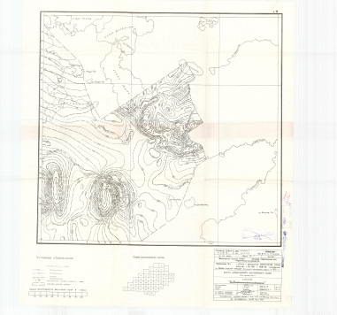
Примечание: Использование цифровых и аналоговых материалов аэромагнитных съемок масштаба 1 : 50 000 (1 : 25 000)
Исходные АНАЛОГОВЫЕ данные, пригодные для создания цифровой модели аномального магнитного поля являются:
аналоговые карты графиков масштаба 1 : 50 000 - 1: 25 000;
аналоговые карты изолиний масштаба 1 : 25 000 - 1: 50 000;

Slide 9
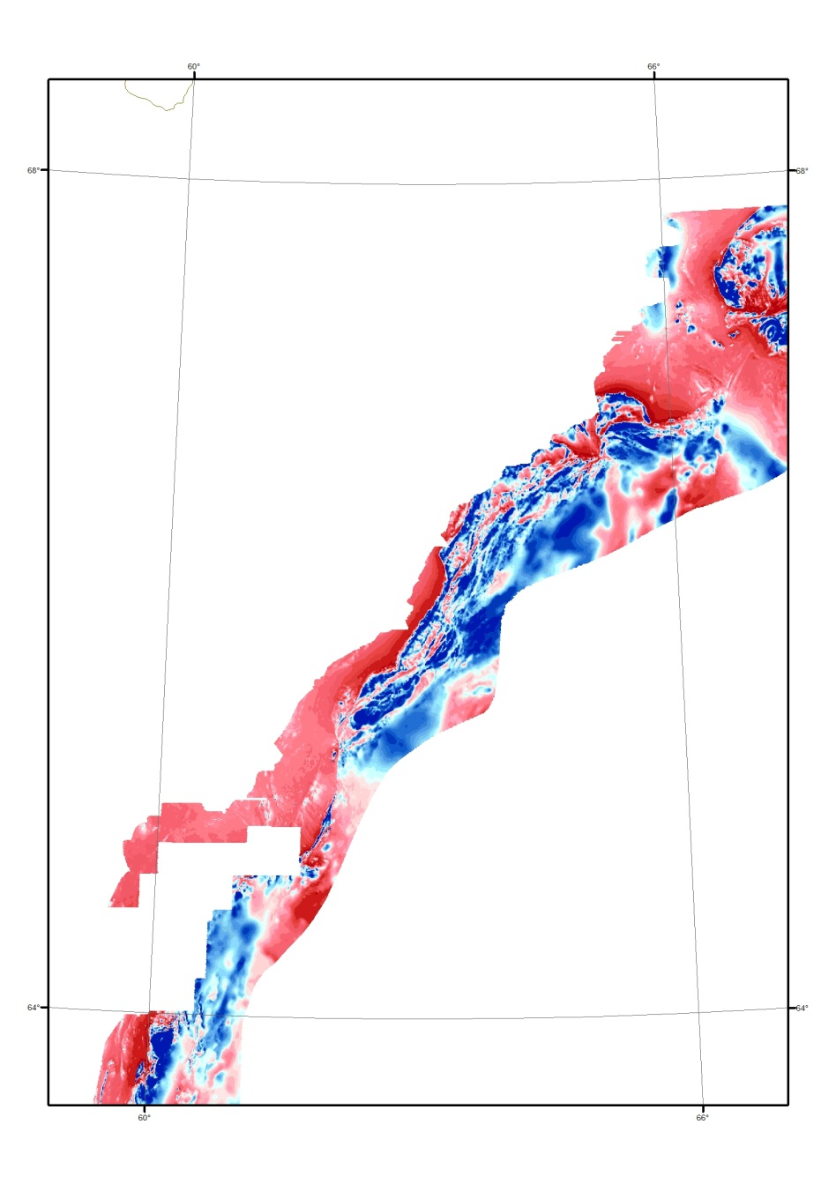
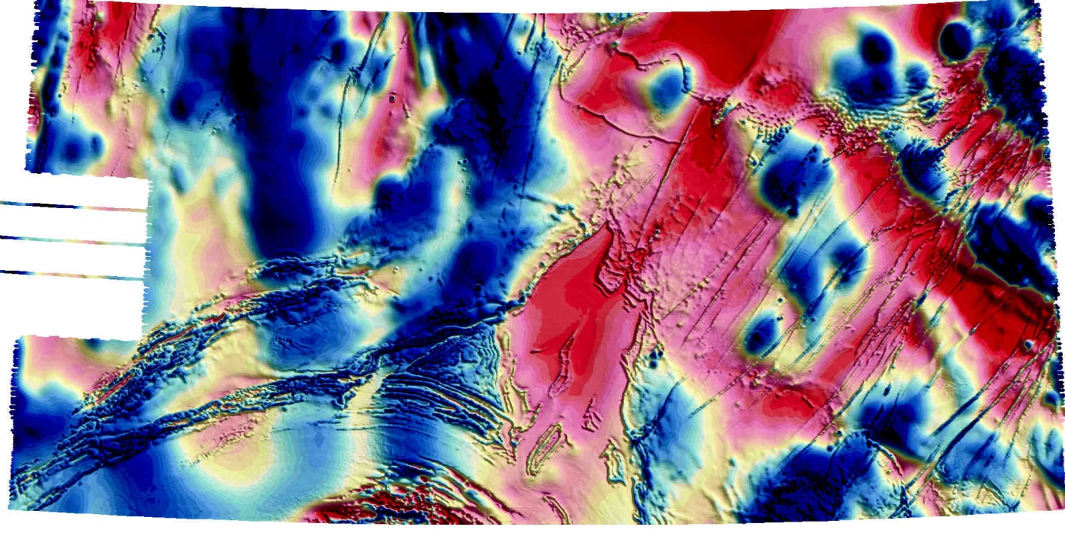
Исходные ЦИФРОВЫЕ данные, пригодные для создания цифровой модели аномального магнитного поля являются:
Масштаб 1: 50 000, 2009 год
(листы Q41, 42, P41)
Масштаб 1: 50 000, 2009 год
(лист P-50)

Slide 10
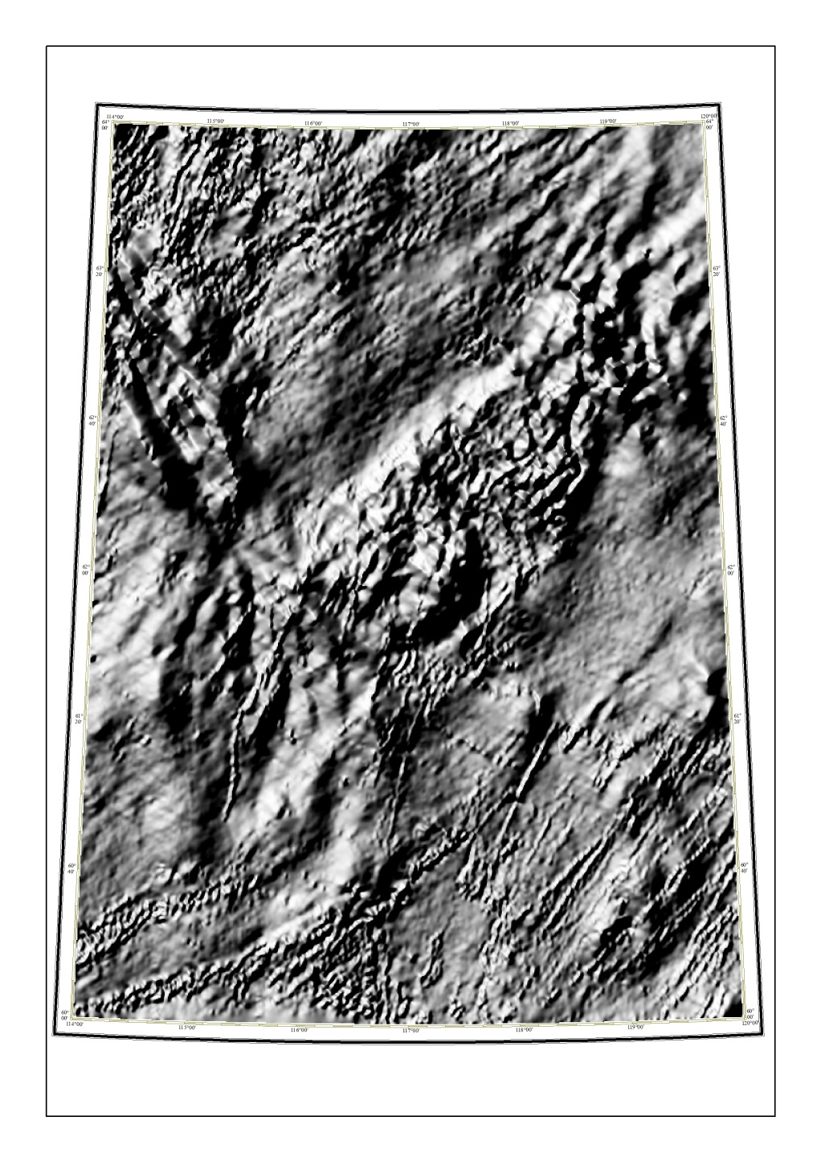
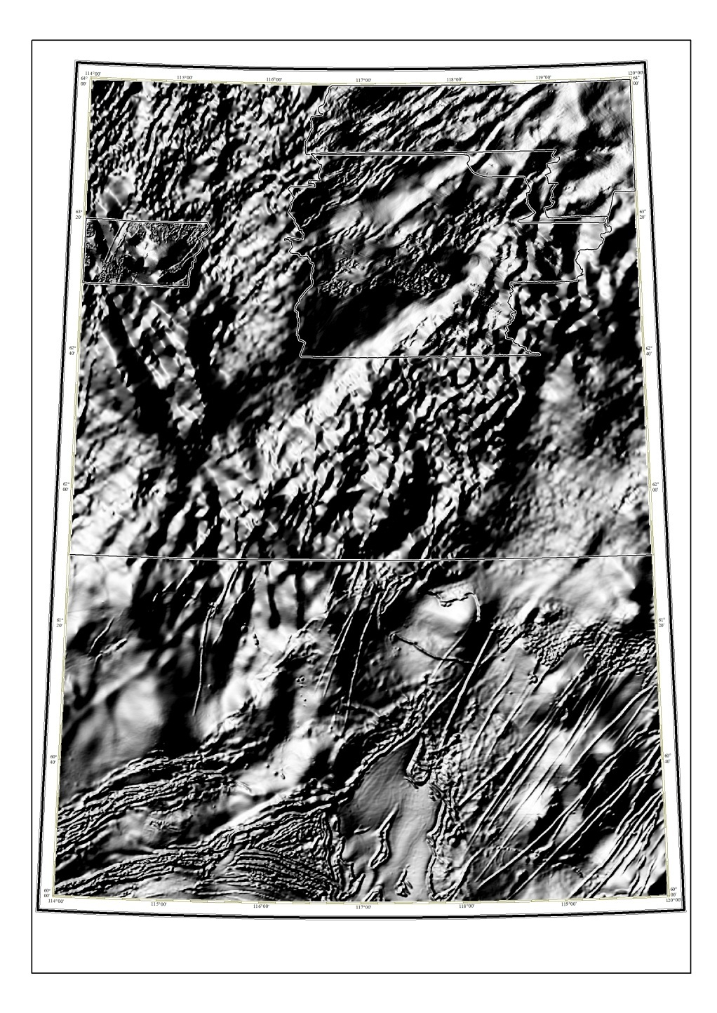
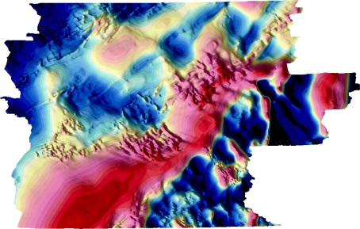
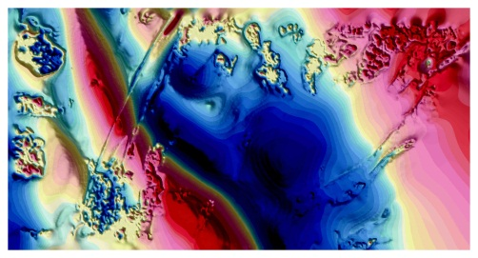
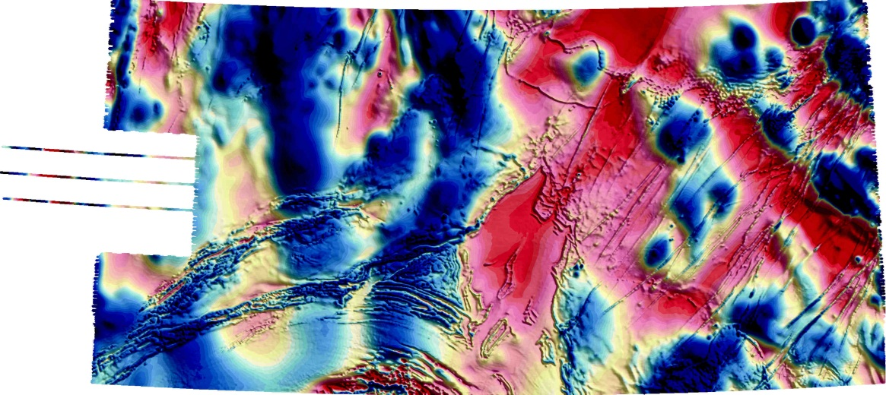
ЦЕЛЕСООБРАЗНОСТЬ ИСПОЛЬЗОВАНИЯ ЦИФРОВЫХ И АНАЛОГОВЫХ МАТЕРИАЛОВ АЭРОМАГНИТНЫХ СЪЕМОК МАСШТАБА 1 : 50 000 (1 : 25 000) ПРИ СОЗДАНИИ ГФО-1000
Матрица аномального магнитного поля масштаба 1: 1 000 000, построенная по оцифрованным картам графиков масштаба 1 : 200 000 из комплекта Карты аномального магнитного поля СССР
Матрица аномального магнитного поля масштаба 1: 1 000 000, актуализированная материалами аэромагнитных съёмок масштаба 1: 25 000, 1: 50 000

Slide 11
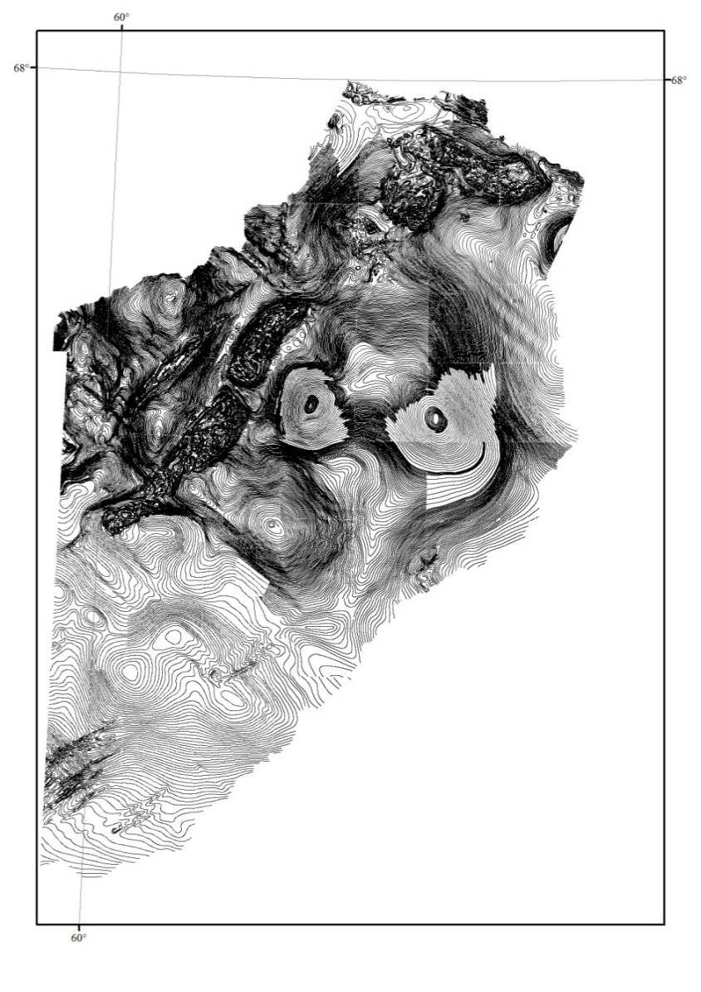
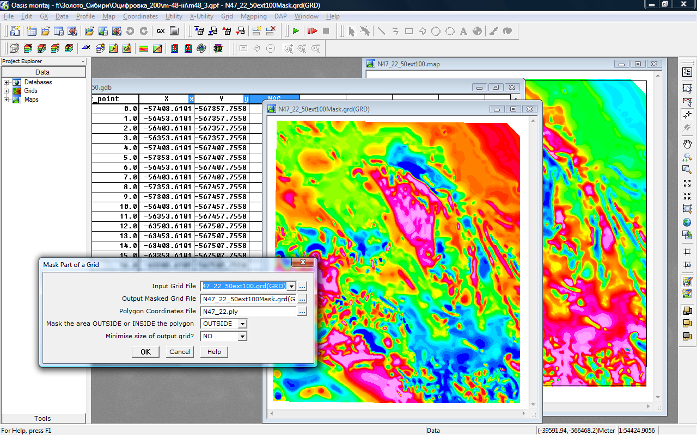
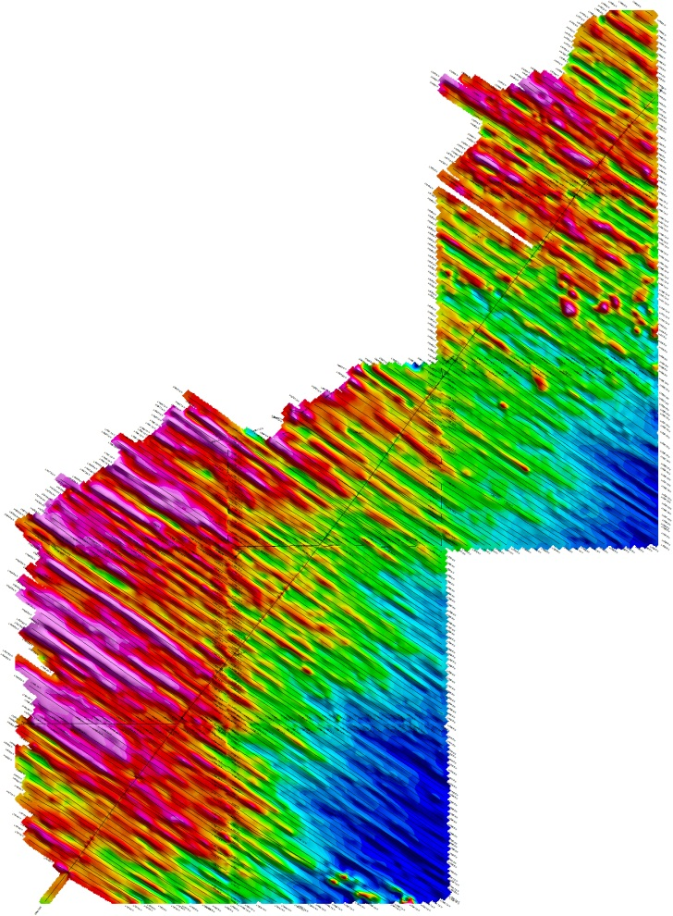
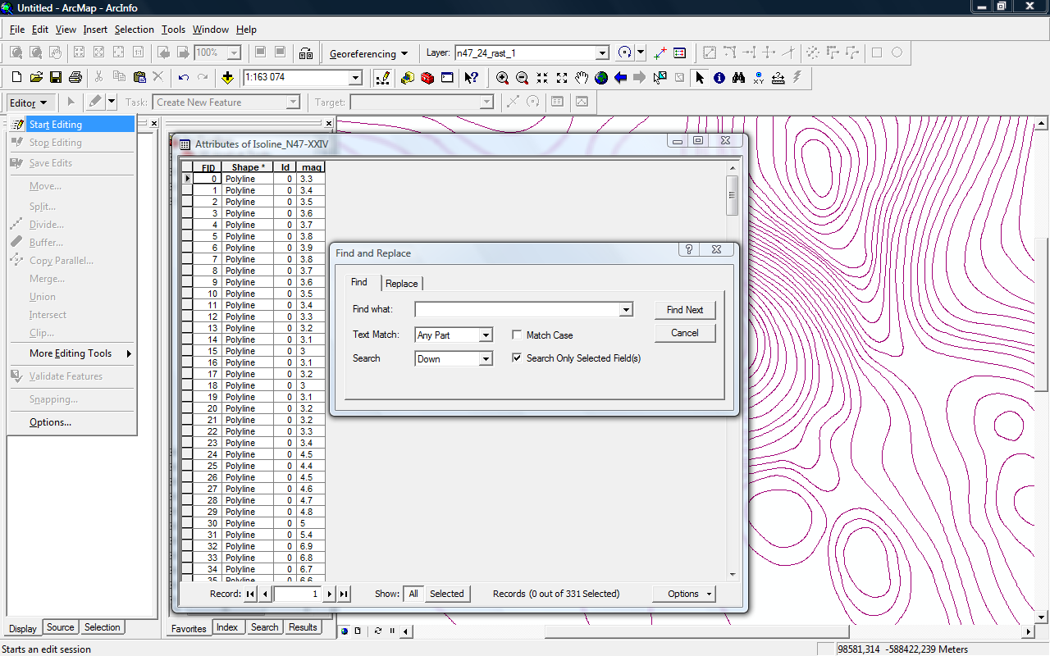
2-ой информационный уровень
увязанные исходные геофизические данные по участкам съёмок в виде матриц формата GRD* и/или баз данных формата GEOSOFT
ArcGis, ArcMap 10.0
Oasis Montaj, Geosoft 7.5

Slide 12
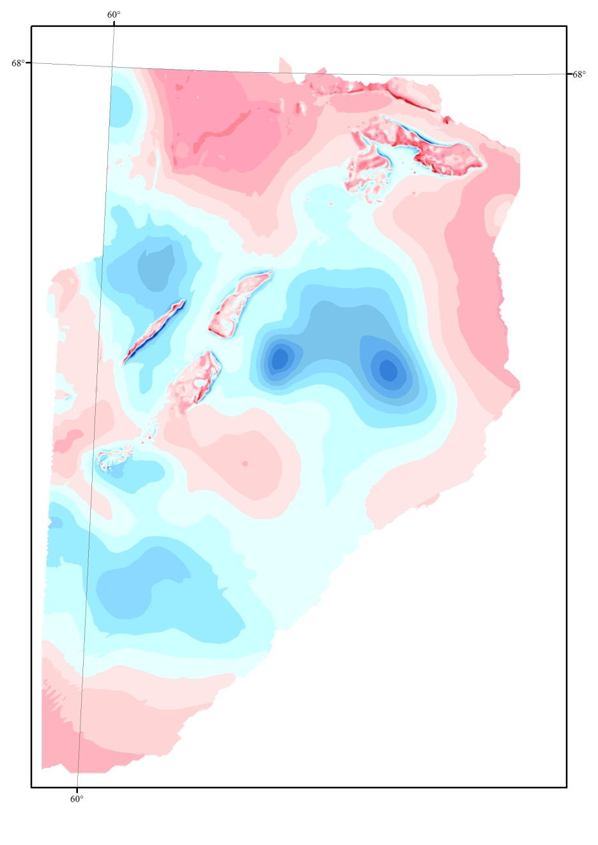
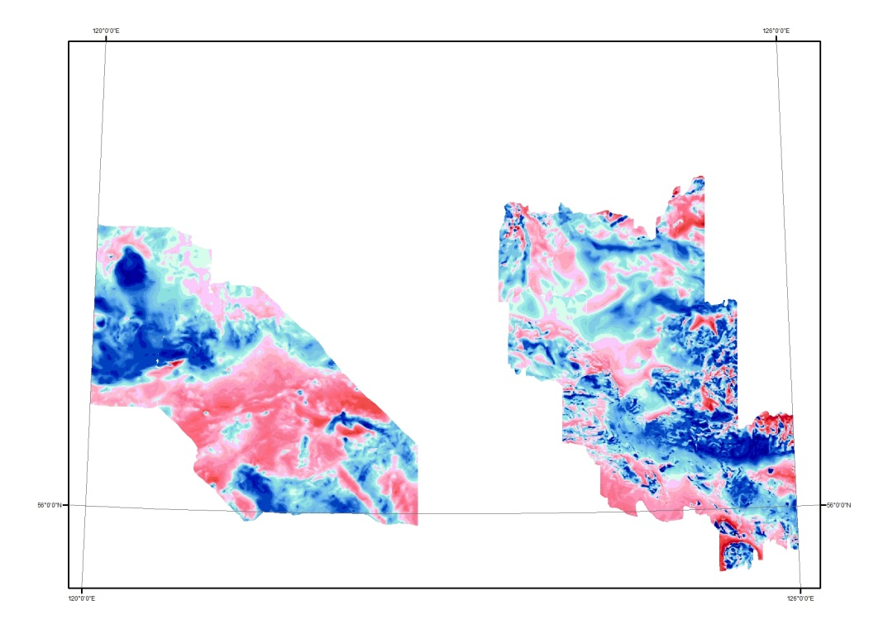
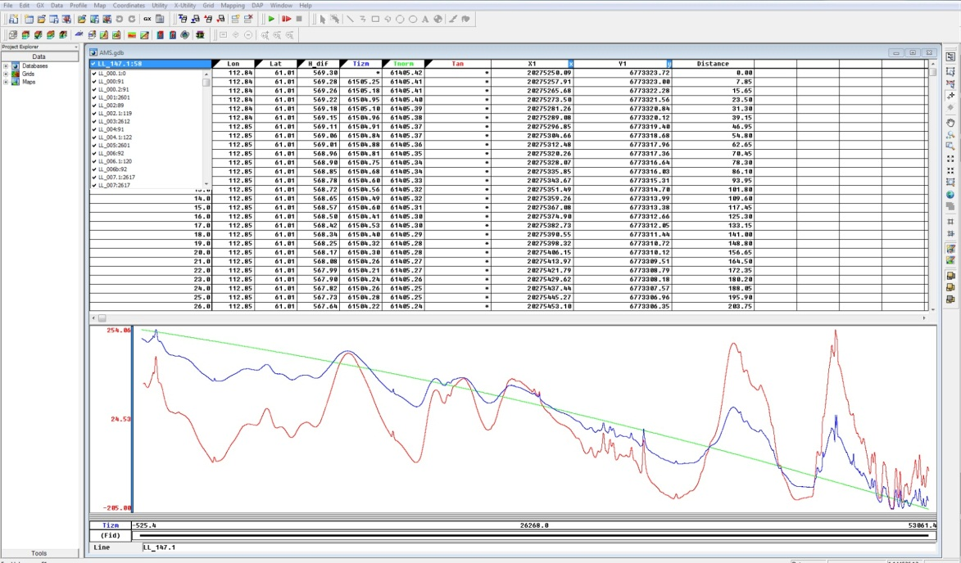
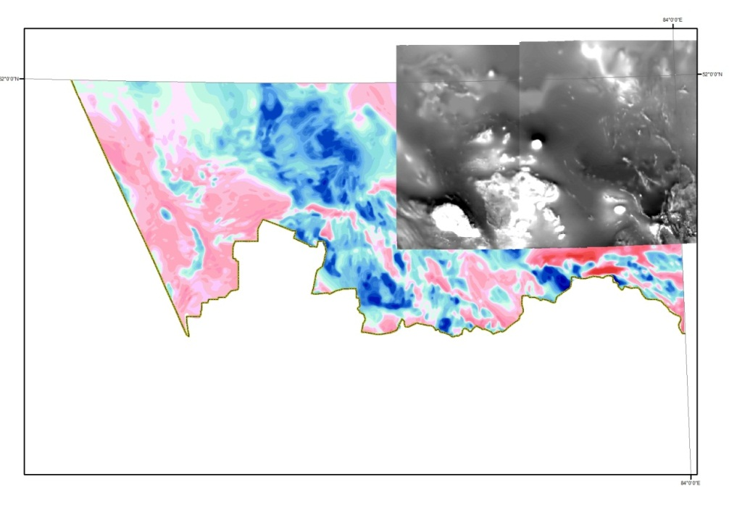
2-ой информационный уровень
увязанные исходные геофизические данные по участкам съёмок в виде матриц формата GRD* и/или баз данных формата GEOSOFT

Slide 13
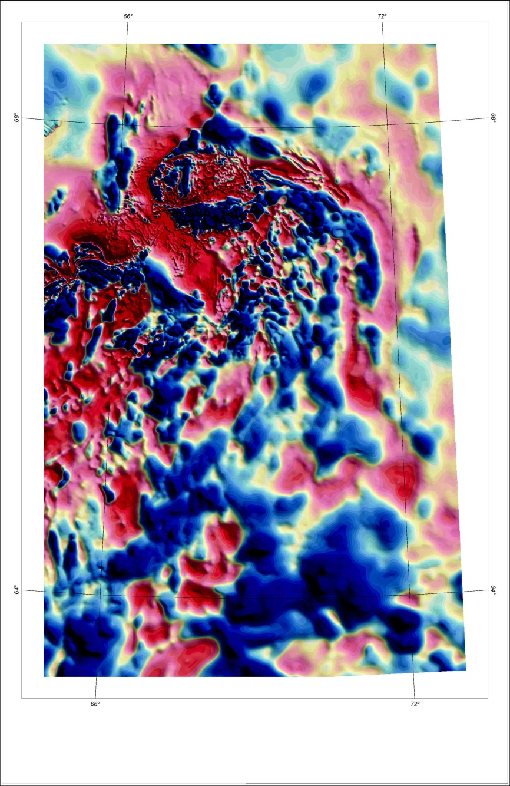
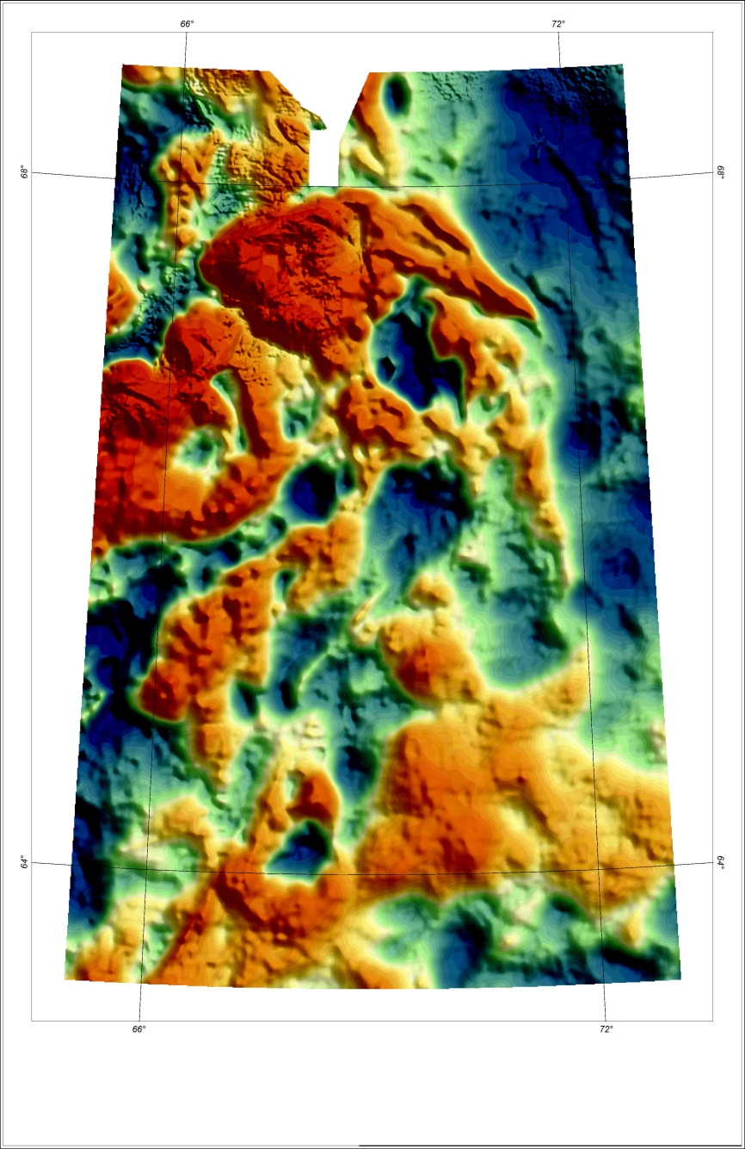
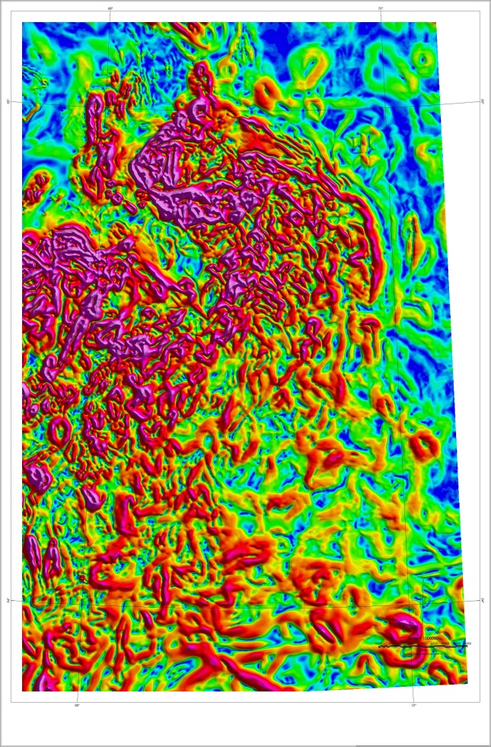
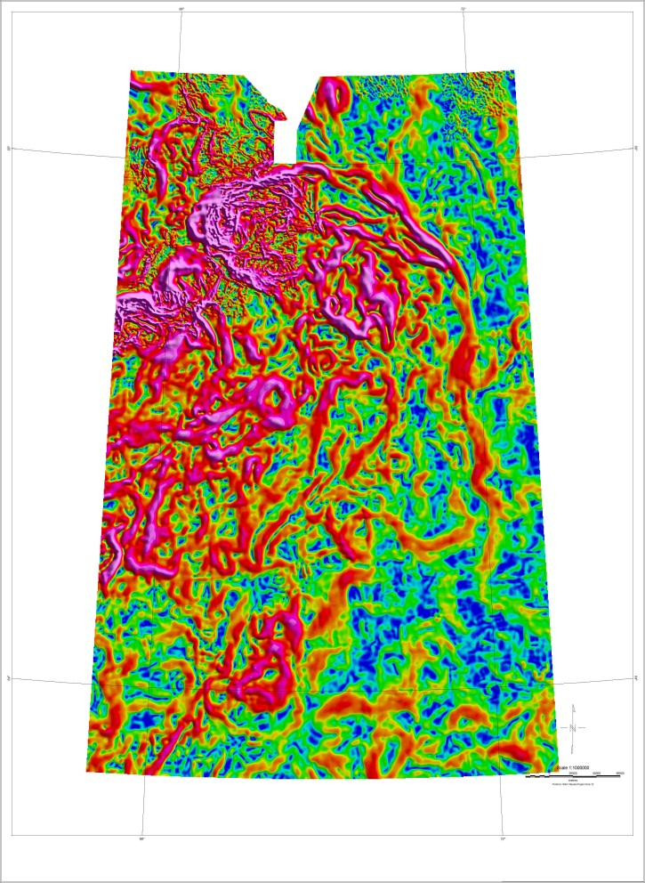
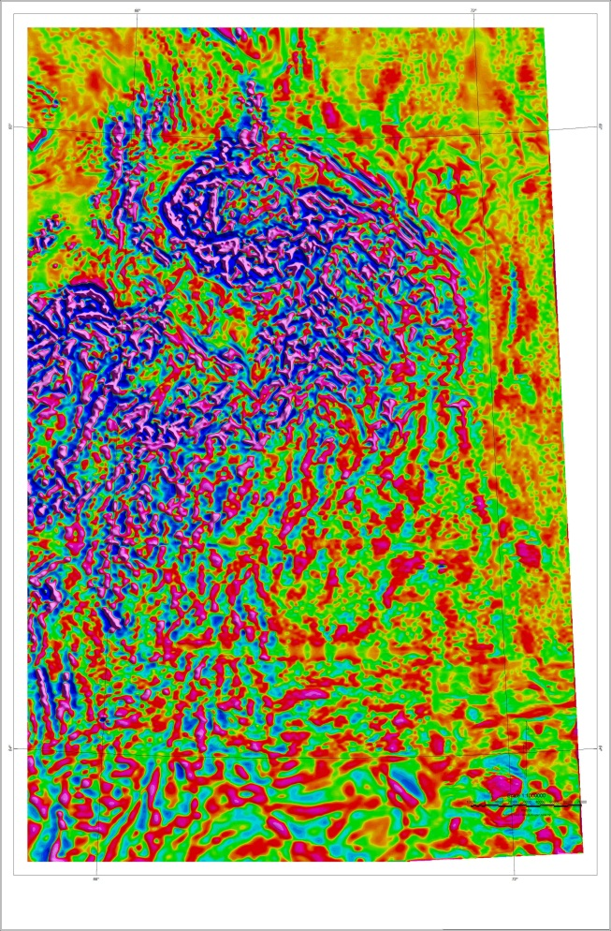
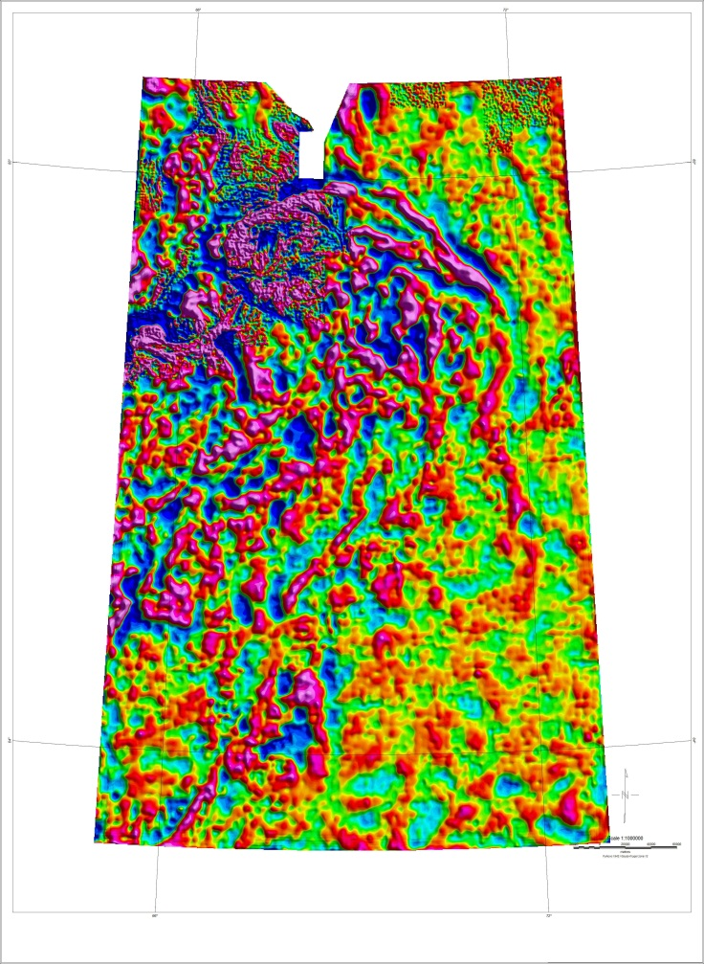
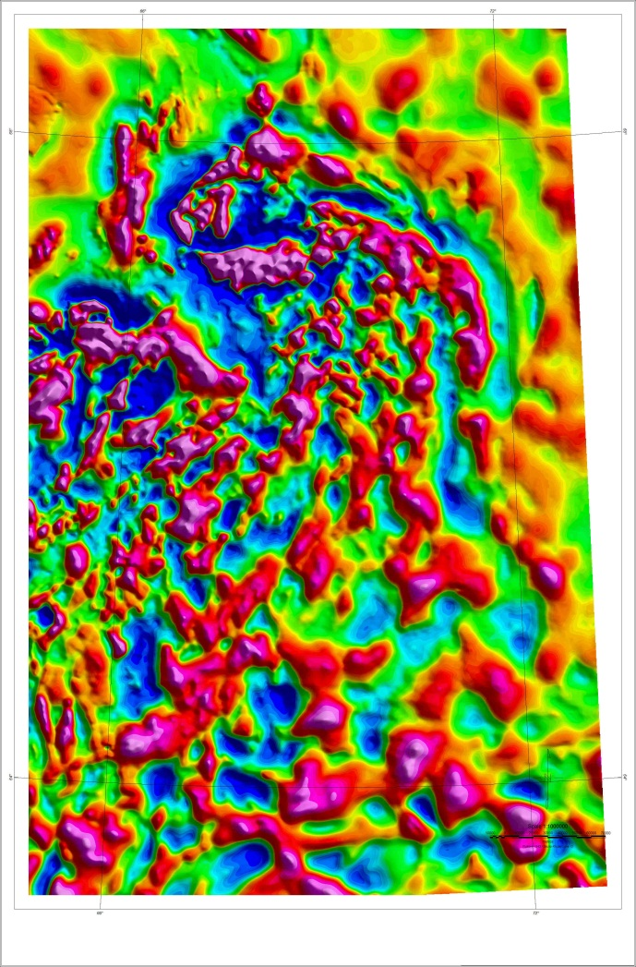
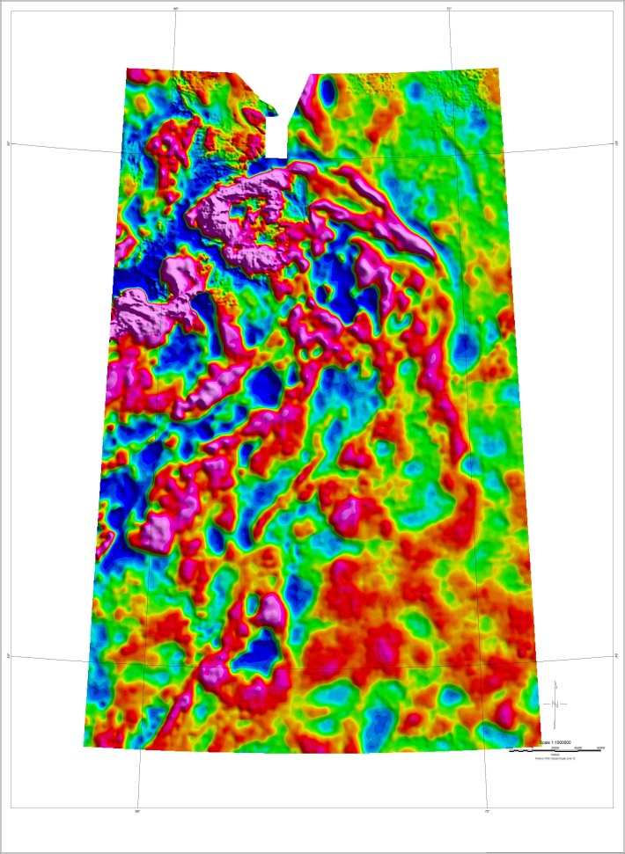
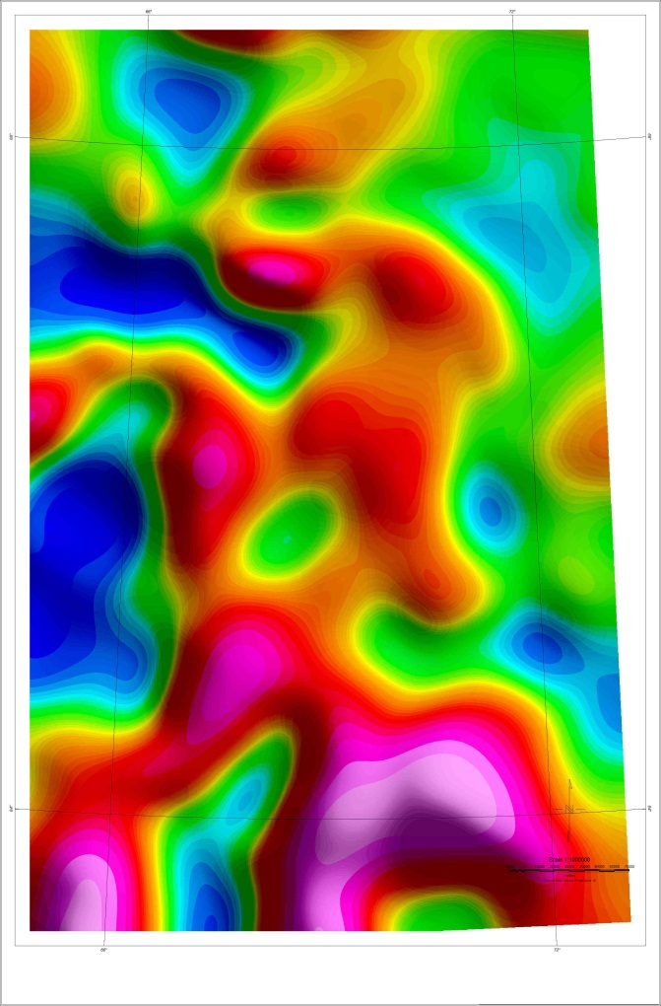
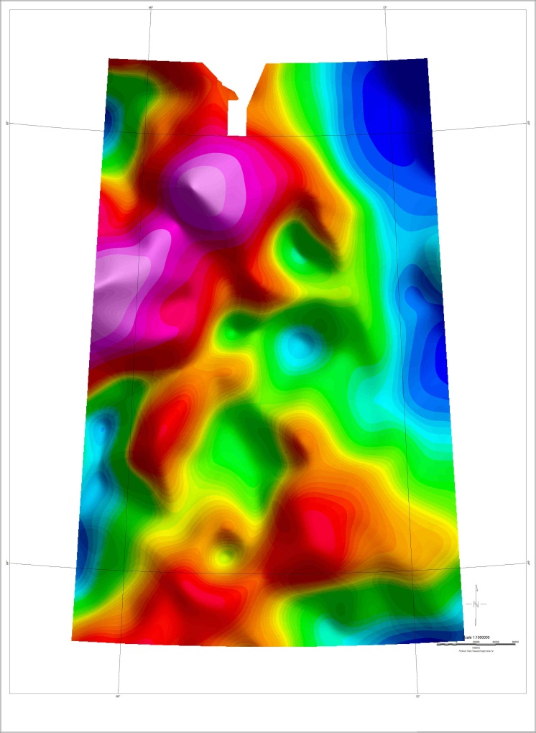
3-ий информационный уровень
цифровые модели геофизических полей (матрицы) и их трансформант формата GRD* (с обрамлением в один лист масштаба 1 : 200 000)

Slide 14
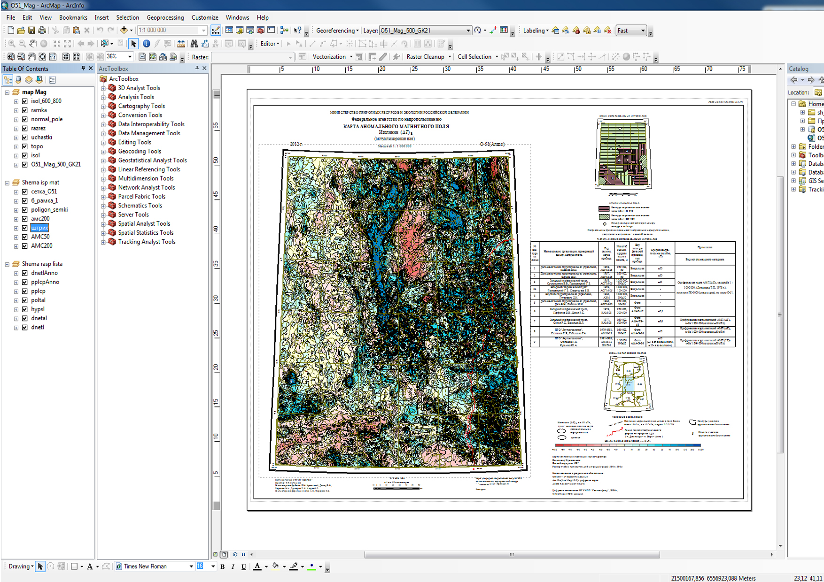
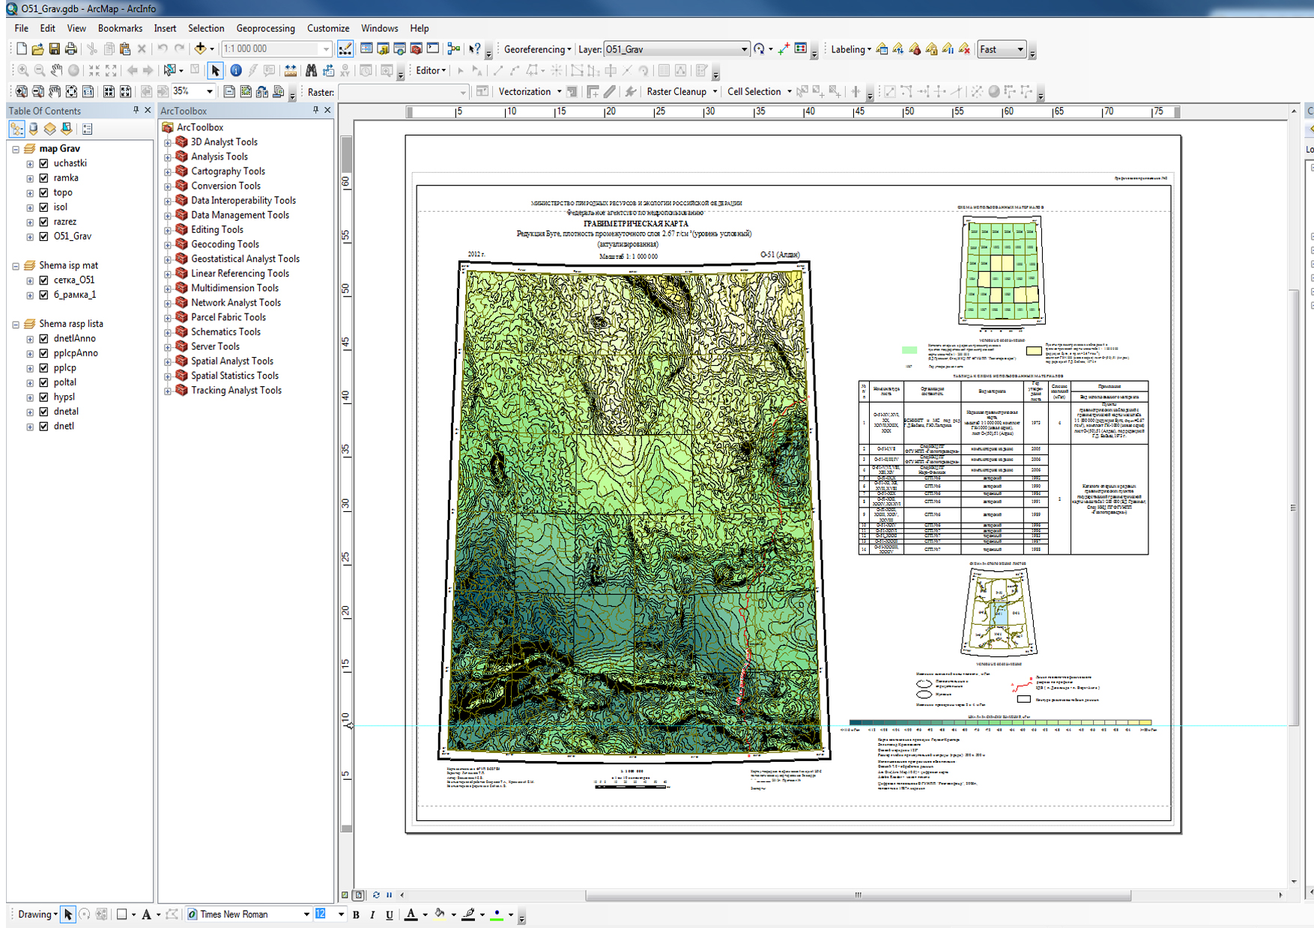
Цифровые карты комплекта ГФО-1000
ArcGis, ArcMap 10.0

Slide 15
Электронный паспорт комплекта ГФО-1000
Общие сведения о комплекте ГФО-1000
Название комплекта (номенклатурные листы) | M-44 (Рубцовск)
Организация-составитель | Федеральное государственное унитарное предприятие «Всероссийский научно-исследовательский геологический институт им. А.П. Карпинского» (ФГУП «ВСЕГЕИ»)
Авторы | Литвинова Т.П., Красинский Е.М, Кудрявцев И.В., Григорьев Е.К., Васьковский Б.В., Фёдорова К.С., Бойко А.В, Негров О.Б.
Объект, в рамках которого был составлен комплект ГФО-1000 | «Создание опережающих геофизических основ Госгеолкарты-1000/3»
Заказчик работ | РОСНЕДРА
Название и номер Гос. контракта | АМ-02-34/22 от 07.06.2010, «Создание опережающих геофизических основ Госгеолкарты-1000/3»
Авторы и год окончательного отчета по Гос. контракту | Литвинова Т.П.,2012
Дата апробации ГФС НРС | 15.11.2012
Эксперты | Жданова Л.А., Черных А.А.
Номер протокола заседания ГФС НРС
Комплектность картографических материалов | Обязательные карты (масштаб 1: 1 000 000)
 | 1.Карта аномального магнитного поля
 | 2.Гравиметрическая карта
 | 3.Геолого-геофизический разрез по линии А-Б
 | 4.Схема предварительной комплексной интерпретации геофизических данных
 | Дополнительные карты (масштаб 1: 1 000 000)
 | 1.Карта модуля горизонтального градиента аномального магнитного поля
 | 2.Карта вертикального градиента аномального магнитного поля
 | 3. Карта локальной составляющей аномального магнитного поля
 | 4. Карта региональной составляющей аномального магнитного поля
 | 5. Карта модуля горизонтального градиента аномального поля силы тяжести
 | 6. Карта вертикального градиента аномального поля силы тяжести
 | 7. Карта локальной составляющей аномального поля силы тяжести
 | 8. Карта региональной составляющей аномального поля силы тяжести
АНОМАЛЬНОЕ МАГНИТНОЕ ПОЛЕ
Цифровые данные
1 уровень
Наименование данных | 1.Привязанные растры карт изолиний, масштаб 1: 50 000 2.Шейп-файлы оцифрованных изолиний, масштаб 1: 50 000 3. Привязанные растры карт изолиний, масштаб 1: 500 000 4. Шейп-файлы оцифрованных изолиний, масштаб 1: 500 000 5.Данные точечных значений оцифрованных изолиний 6.Матрицы с шагом 50х50м (М44-V,VI) 7.Матрица с шагом 500х500м (ВИРГ-Рудгеофизика)
Наименование файла (папки) | 1.04.01, 04.02, 04.03, 04.04, 04.05, 04.06, 04.07, 04.08, 04.09, 04.010. 2. M_44_V_Isoline_#1_3_4_5_GK14, M44_VI_isoline_total_#1_3_4_5_GK14, M44_VI_isoline_#2_GK14, M44_V_Isoline_#2_GK14. 3. 6_13, 6_14. 4. M44_Iso_500 5. M_44_V_Isoline_point_#2, M_44_V_Isoline_point_#1_3_4_5, M44_VI_Isoline_point_#2, M44_VI_Isoline_point_#1_3_4_5. 6. M44_V_Mag_Overboard_Geosoft, M44_VI_Mag_Overboard_Geosoft 7.M44_Mag_500_GK14_VIRG
Место хранения в структуре комплекта | Папка M-44_Data\Level_1
Формат хранения | 1.Растры в формате JPEG 2.Шейп-файлы в формате ArcGIS (*.shp) 3. Растры в формате JPEG 4. Шейп-файлы в формате ArcGIS (*.shp) 5.Данные в формате ASCII (*.txt) 6. Матрицы в формате Geosoft (*.grd) 7. Матрица в формате Surfer (*.grd)
Программное обеспечение, использованное при создании данных | ArcGis 10, Geosoft 7.0, Surfer 10
Параметры проекции | Gauss-Kruger, 14 zone, meter, Pulkovo 42
ПОЛЕ СИЛЫ ТЯЖЕСТИ
Цифровые данные
3 уровень
Наименование данных | Матрицы: аномального гравитационного поля, модуля горизонтального градиента аномального поля силы тяжести, вертикального градиента аномального поля силы тяжести, локальной составляющей аномального поля силы тяжести региональной составляющей аномального поля силы тяжести
Наименование файла (папки) | M44_Grav_Aktualized_500_GK14.flt, M44_Grav_Aktualized_500_GK14_Mask.flt, M44_Grav_Horizontal_Grad_500_GK14.flt, M44_Grav_Horizontal_Grad_500_GK14_Mask.flt, M44_Grav_Vertical_Grad_500_GK14.flt, M44_Grav_Vertical_Grad_500_GK14_Mask.flt, M44_Grav_Local_40km_500_GK14.flt, M44_Grav_Local_40km_500_GK14_Mask.flt, M44_Grav_Regional_20km_500_GK14.flt, M44_Grav_Regional_20km_500_GK14_Mask.flt
Место хранения в структуре комплекта | M_44_Data\Level_3
Формат хранения | Матрицы в формате ESRI Float Grid (*.flt)
Программное обеспечение, использованное при обработке данных | ArcGis10, Geosoft 7.0, Surfer 10
Параметры проекции данных | Gauss-Kruger, 14 zone, meter, Pulkovo 42
Размер ячейки матрицы | 500x500 м
 | СХЕМА ПРЕДВАРИТЕЛЬНО КОМПЛЕКСНОЙ ИНТЕРПРЕТАЦИИ ГЕОФИЗИЧЕСКИХ МАТЕРИАЛОВ
Название карты | Схема предварительной комплексной интерпретации геофизических материалов
Наименование файла (папки) | M44_Schema
Место хранения в структуре комплекта | M44_Map
Формат хранения | *.mxd
Программное обеспечение, использованное при создании карты | ArcMap 10
Параметры проекции карты | Gauss-Kruger, 14 zone, meter, Pulkovo 42
 | ГЕОЛОГО-ГЕОФИЗИЧЕСКИЙ РАЗРЕЗ
Название карты | Геолого-геофизический разрез по линии Полярно-Уральский трансект
Наименование файла (папки) | M44_Razrez
Место хранения в структуре комплекта | M44_Map
Формат хранения | *.cdr
Программное обеспечение, использованное при создании карты | CorelDraw 15
ОБЪЯСНИТЕЛЬНАЯ ЗАПИСКА
Наименование файла (папки) | M44_OZ.doc
Место хранения в структуре комплекта | M44_Zap
Программное обеспечение, использованное при создании карты | MS Office 2010
Ответственный за выходной контроль цифровых материалов комплекта ГФО-1000
Ф.И.О. | Красинский Е.М.
Организация, должность | ФГУП «ВСЕГЕИ», научный сотрудник отдела региональной геофизики и геофизической картографии
Контактные данные: (тел./факс, e-mail) | +7-812-328-94-43, Egor_Krasinsky@vsegei.ru
Дата внесения в цифровые материалы последних изменений | 01.11.2012

Slide 16
Заключение:
Цифровая база данных исходных материалов является первоопределяющей при оценке качества комплекта геофизической основы
Современные технологии позволяют в равной степени использовать ретроспективные аналоговые материалы карт графиков и карт изолиний, при условии их качественного исполнения.
При создании комплектов ГФО-1000 необходимо учитывать наличие крупномасштабных исходных данных.
Актуализация комплектов ГФО-1000 современными геофизическими материалами является обоснованной и необходимой в ряде регионов.

